Slide 1
PlayDB
Karolis medekša iib

Slide 2
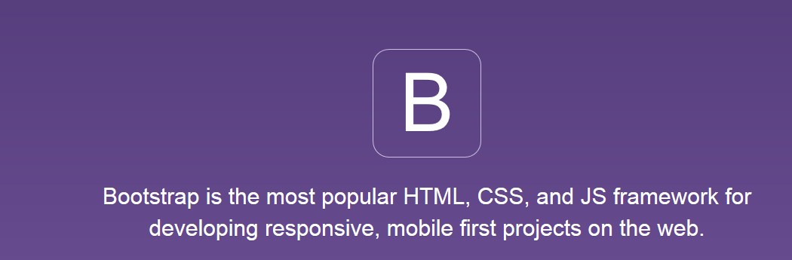
Bootstrap framework‘as

Slide 3
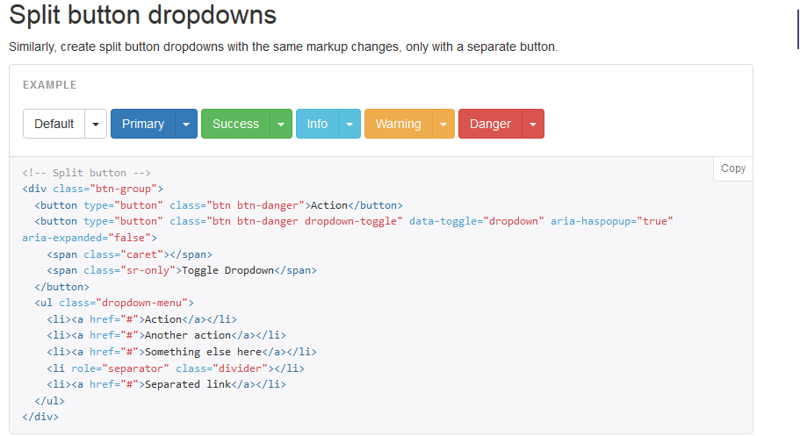
Bootstrap framework‘as

Slide 4
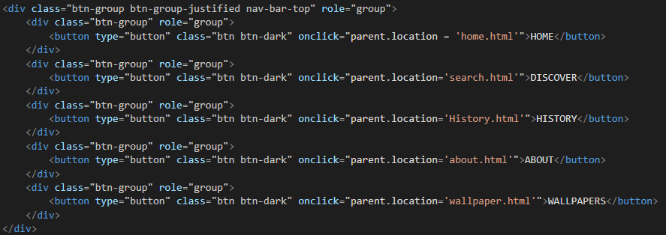
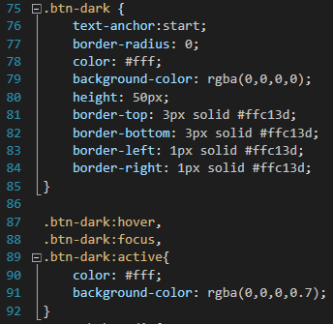
Bootstrap framework‘as

Slide 5
GiantBomb API
Kreipimasis į API:
https://www.giantbomb.com/api/search/?api_key={API_KEY}&format=json&query=uncharted&resources=game
Gauti rezultati:
{"error":"OK","limit":10,"offset":0,"number_of_page_results":10,"number_of_total_results":17,"status_code":1,"results":[{"aliases":"Uncharted 3: Drakes Deception","api_detail_url":"https:\/\/www.giantbomb.com\/api\/game\/3030-32982\/","date_added":"2010-10-25 11:35:45","date_last_updated":"2016-07-18 05:48:36","deck":"On an expedition to find the mythical ......}]}

Slide 6
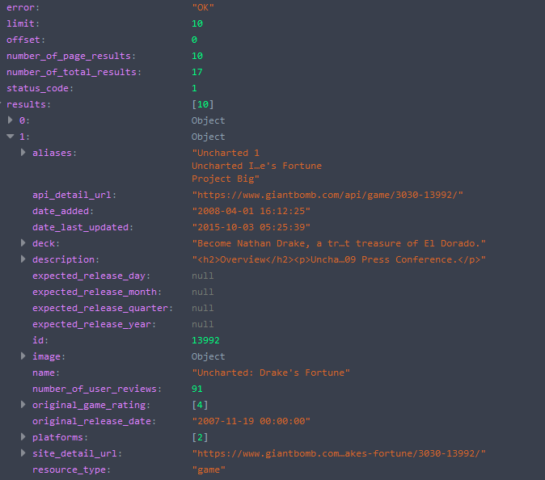
GiantBomb API

Slide 7
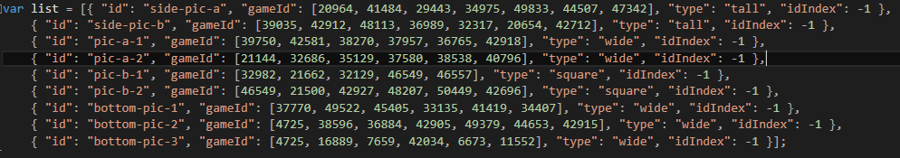
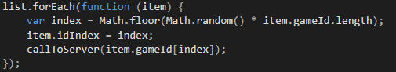
Kreipimasis į API

Slide 8
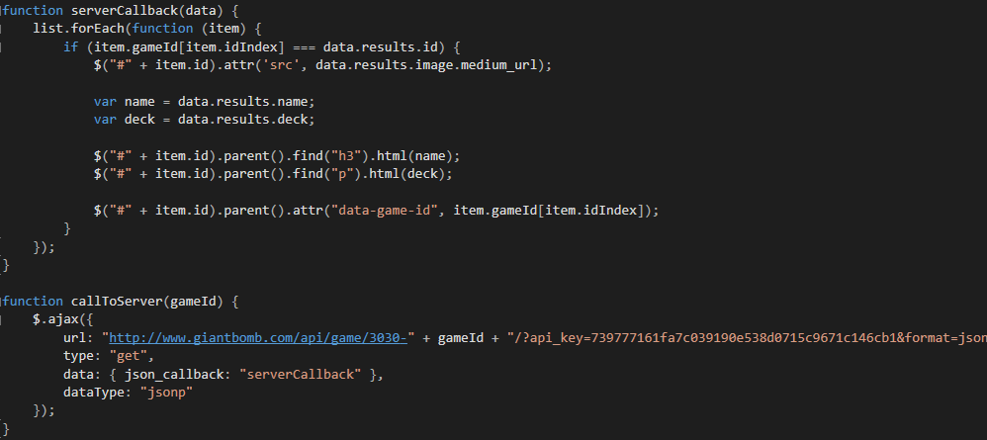
Kreipimasis į API

Slide 9
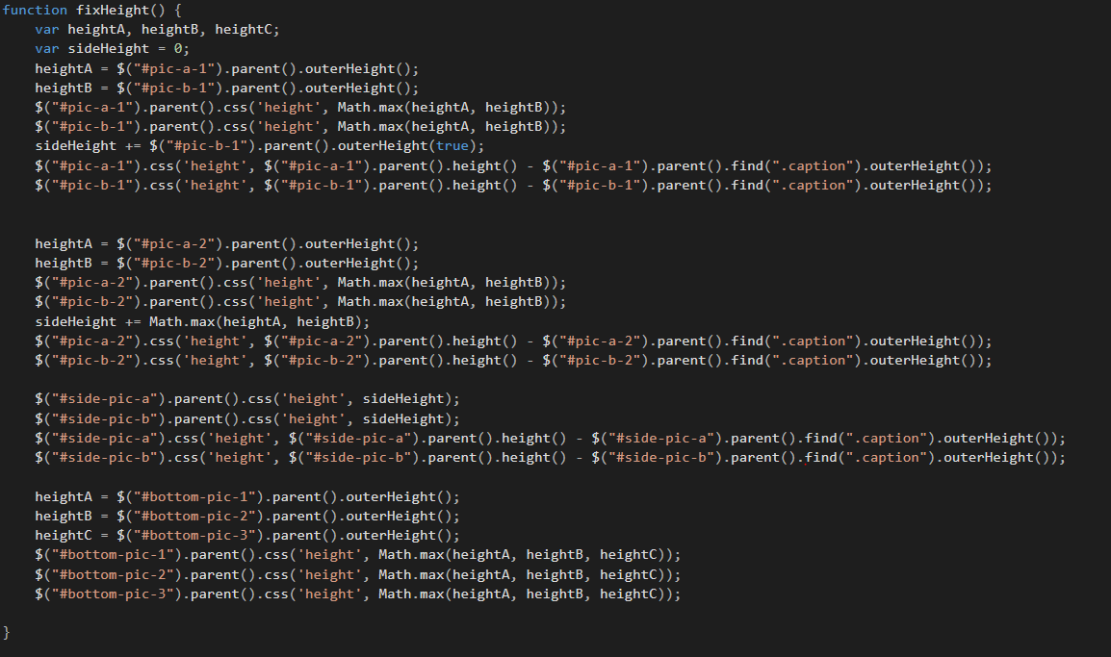
Puslapio išvaizdos tvarkymas

Slide 10
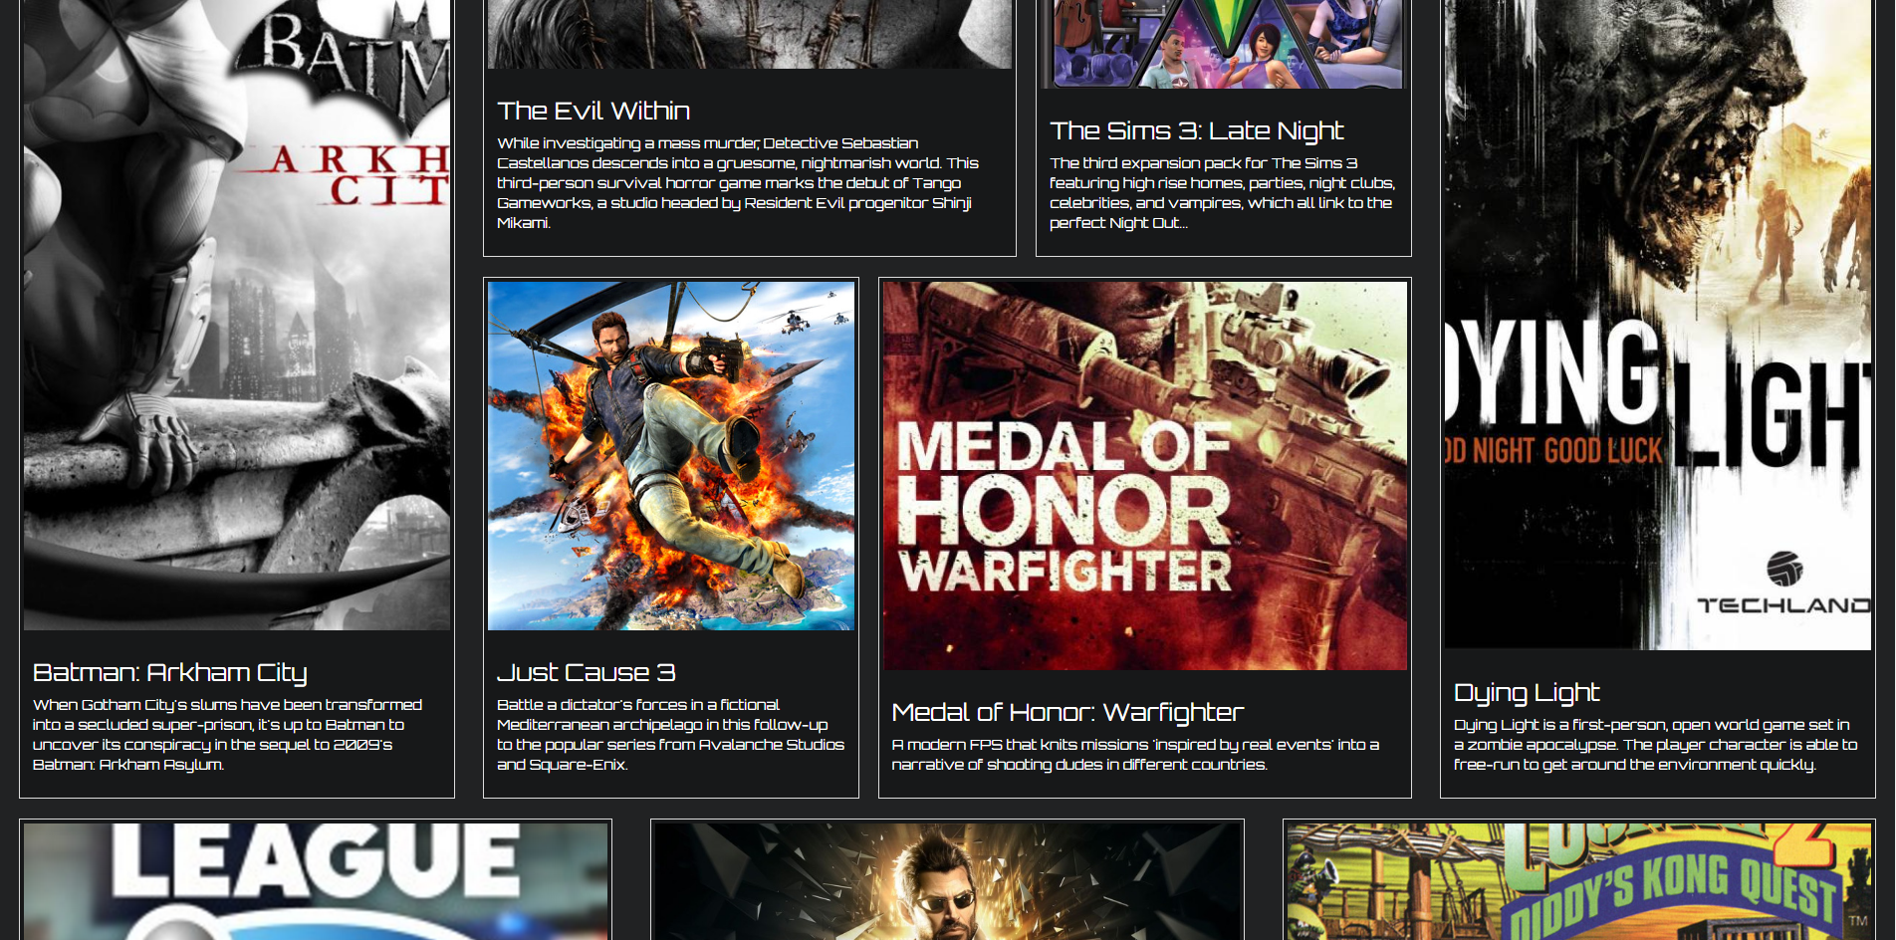
Rezultatas

Slide 11
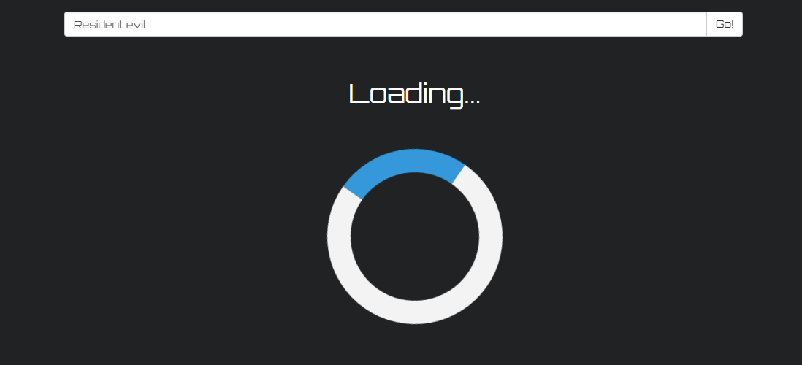
Krovimosi animacija

Slide 12
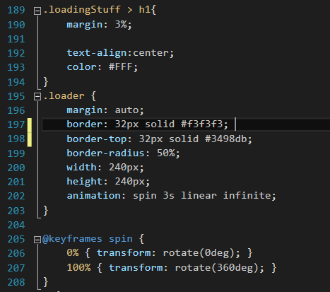
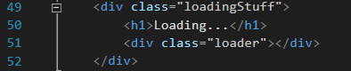
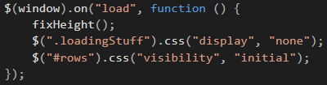
Krovimosi animacija

Slide 13
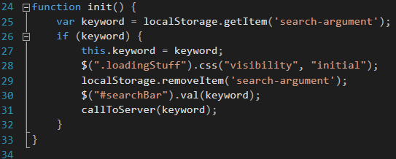
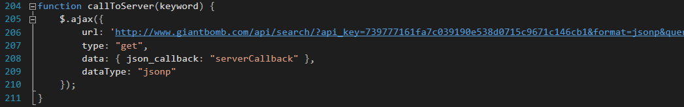
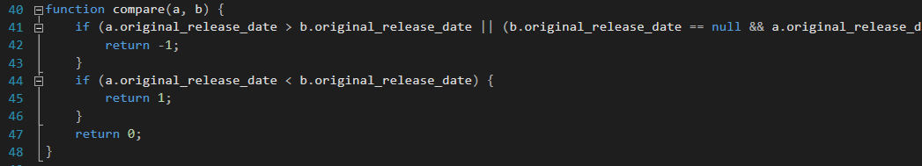
Paieškos puslapis

Slide 14
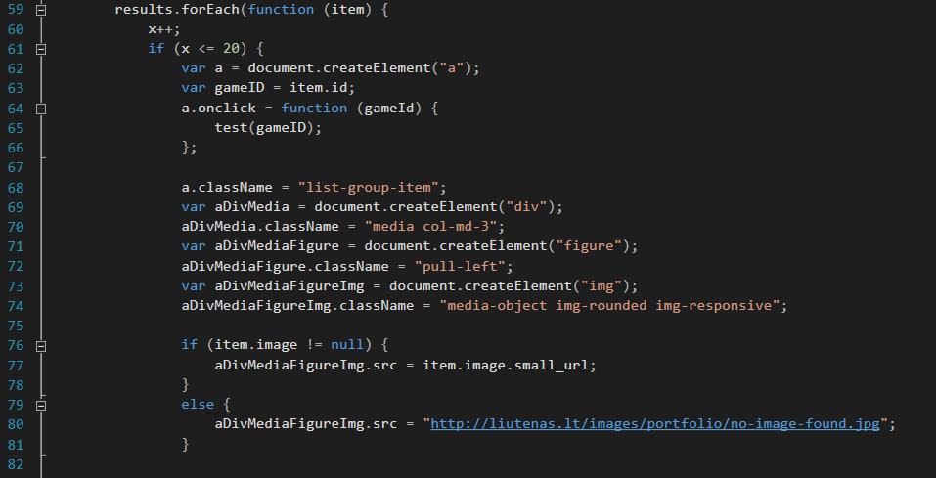
Paieškos puslapis

Slide 15
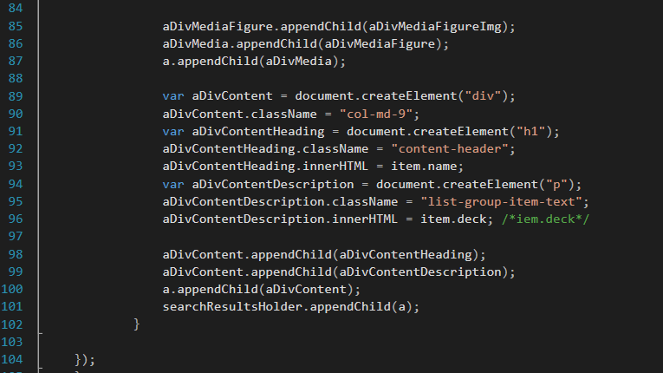
Paieškos puslapis

Slide 16
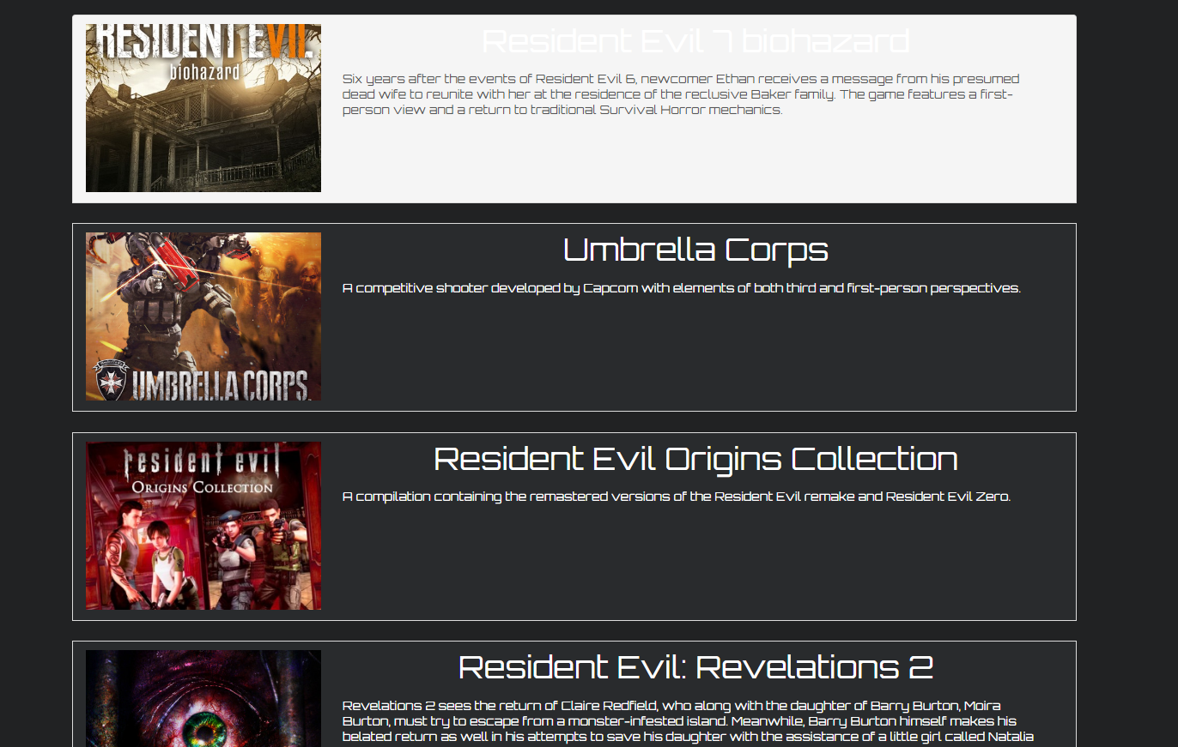
Paieškos puslapis

Slide 17
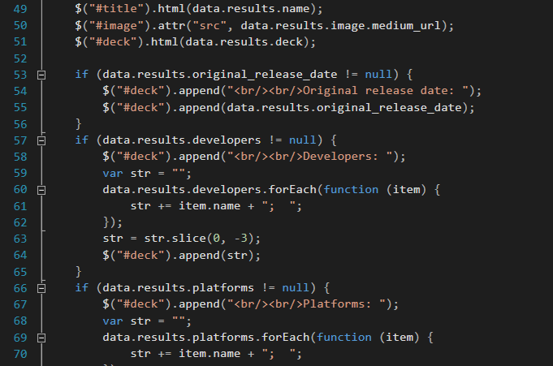
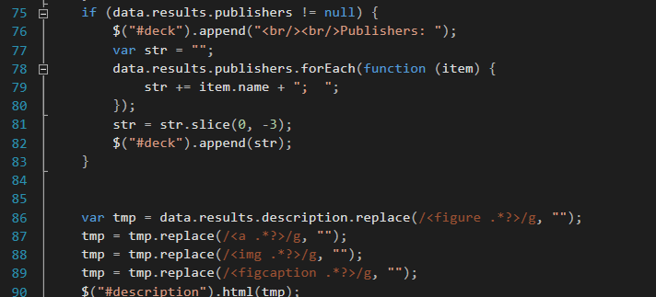
Žaidimo aprašo puslapis

Slide 18
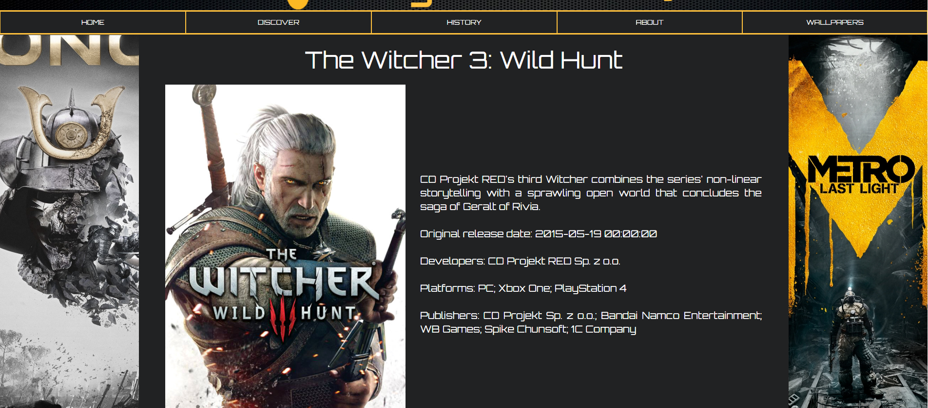
Žaidimo aprašo puslapis

Slide 19

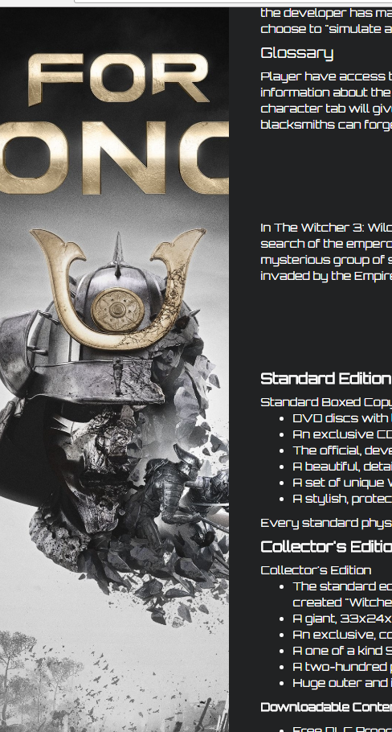
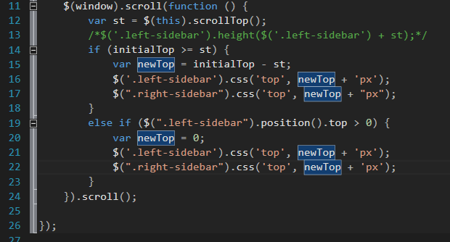
Žaidimo aprašo puslapis

Slide 20
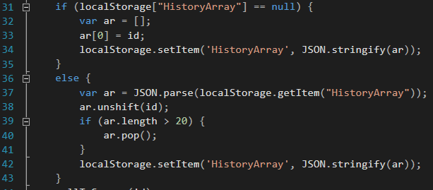
Žaidimų istorijos puslapis

Slide 21

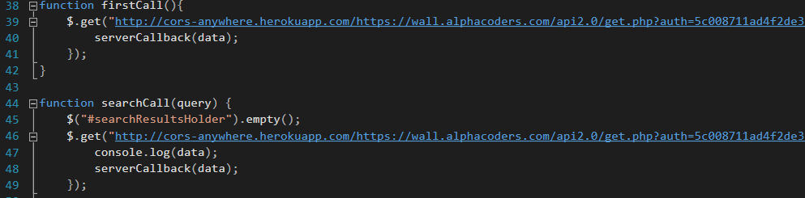
Ekrano paveikslėlių paieška

Slide 22
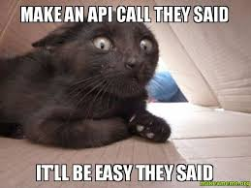
Ačiū už dėmesį :)

